Slide 1
Муниципальное бюджетное общеобразовательное учреждение
Арбатская средняя общеобразовательная школа
Республика Хакасия, Таштыпский район,
с. Арбаты
Презентация к внеклассному мероприятию
«Что надо знать о коронавирусе»
Автор материала:
Медведева Татьяна Александровна,
учитель биологии
высшей квалификационной категории
МБОУ Арбатская средняя школа
Таштыпского района
Республики Хакасия
Арбаты – 2020г.

Slide 2
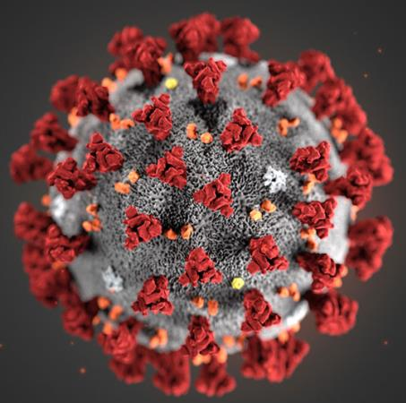
Что надо знать
о
коронавирусе
Защитись от гриппа, коронавируса и ОРВИ
Коронавирус: как защитить ребёнка? – памятка для родителей
Как избежать коронавируса? – памятка для школьников

Slide 3
Вирусы есть везде!
Вирусы очень малы, мы не сможем увидеть их без микроскопа
Когда заболевший человек кашляет, чихает, разговаривает, вирусы разносятся вокруг с капельками слюны
Здоровый человек вдыхает эти вирусы и заражается

Slide 4
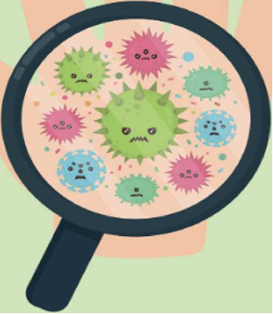
Как ещё можно заразиться?
Прикоснувшись к любой твёрдой поверхности или предмету, если там есть вирусы (стол, дверная ручка, телефон, игрушка, перила)
Прикасаясь немытыми руками к носу, рту, глазам
При рукопожатиях, поцелуях и объятиях
В окружающей среде вирусы остаются живыми дольше 2-х часов!

Slide 5
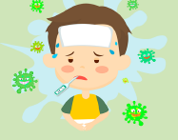
Симптомы:
Высокая температура
Головная боль, усталость
Кашель, чихание
Заложенность носа или насморк
Першение и боль в горле
Покраснение глаз

Slide 6
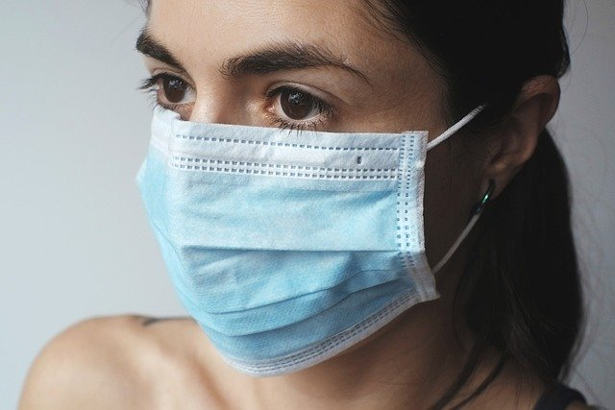
КОРОНАВИРУС:
КАК ЗАЩИТИТЬ РЕБЕНКА?
ОБУЧИТЕ ЛИЧНОЙ ГИГИЕНЕ
Научите ребенка правильно закрывать рот и нос во время кашля или чихания
Объясните, как нужно правильно мыть руки и лицо
Обеспечьте ребенка марлевыми повязками

Slide 7
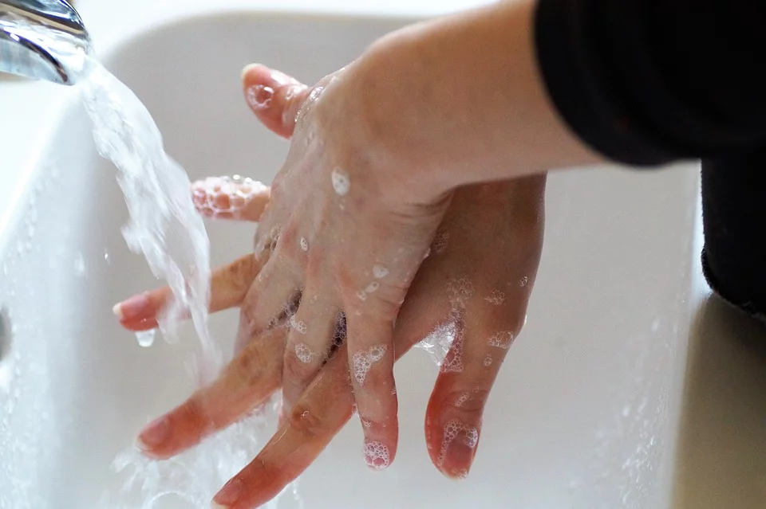
КОРОНАВИРУС:
КАК ЗАЩИТИТЬ РЕБЕНКА?
ПРОВЕРЯЙТЕ МЫТЬЕ РУК
Следите, чтобы дети мыли руки с мылом или антисептиком регулярно: после каждого выхода на улицу, посещения общественных пространств и даже после кашля или чихания

Slide 8
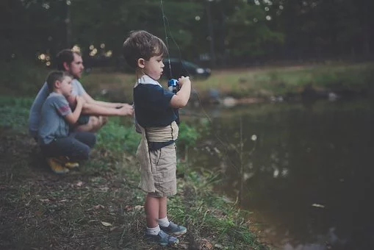
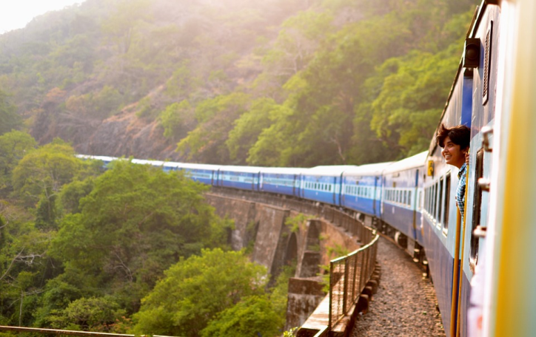
КОРОНАВИРУС:
КАК ЗАЩИТИТЬ РЕБЕНКА?
ОТЛОЖИТЕ ПУТЕШЕСТВИЯ
ВОЗ рекомендует воздерживаться не только от заграничных поездок, но и от любых.

Slide 9
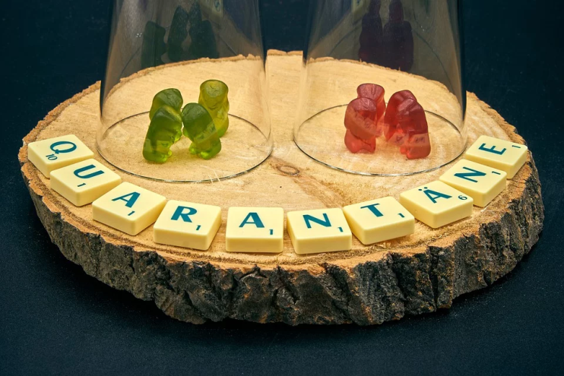
КОРОНАВИРУС:
КАК ЗАЩИТИТЬ РЕБЕНКА?
БОЛЕЙТЕ ДОМА
При первых даже слабых признаках болезни (кашель, насморк, температура) оставляйте ребенка дома.
Так выше шанс перенести болезнь в легкой форме и не допустить распространения вируса

Slide 10
Регулярно мой руки
мылом или антисептиком!
Зачем это нужно?
Если на поверхности рук есть коронавирус, мытье рук с мылом или спиртовым раствором его убьет

Slide 11
Соблюдай личную гигиену!
Что делать?
Закрывай рот и нос салфеткой или сгибом локтя, когда чихаешь или кашляешь. Сразу после выкидывай салфетку и тщательно мой руки.
Зачем это нужно?
Так ты предотвратишь распространение вируса
Если прикрывать рот и нос руками, микробы попадут сначала на руки, а потом на все, что ты трогаешь.
Так в средние века распространялись чума, холера и другие смертельные болезни

Slide 12
Соблюдай дистанцию
в общественных местах!
Зачем это нужно? Коронавирус распространяется по воздуху. Им можно заразиться, вдыхая воздух рядом с больным. Поэтому держись от людей в общественных местах на расстоянии минимум 1 метра

Slide 13
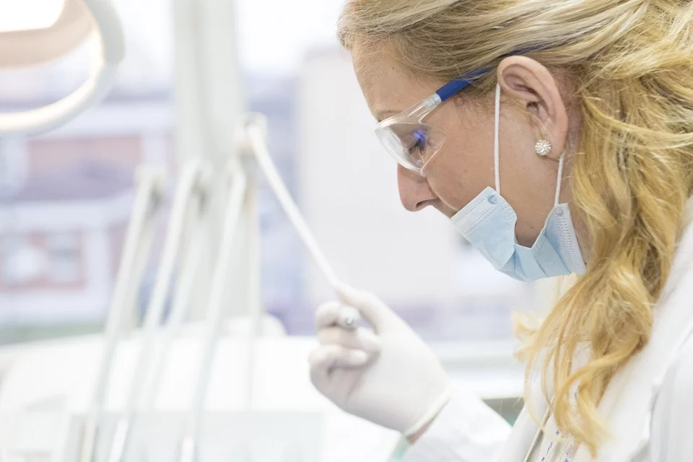
Если тебе стало плохо,
сразу сообщи родтелям!
Зачем это нужно?
Чем раньше ты обратишься за медицинской помощью, тем выше шанс быстро выздороветь и никого не заразить

Slide 14
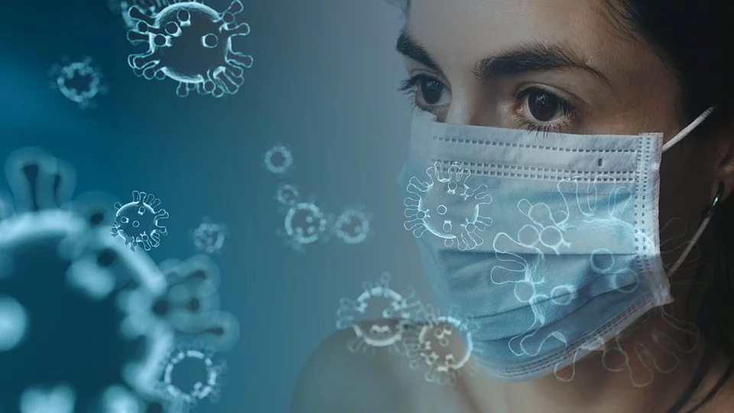
Предупреждён – значит,
вооружён!

Slide 15
Источники и литература
https://img2.ntv.ru/home/news/20200131/virus50_io.jpg - картинка коронавирус из Китая
https://cdn.pixabay.com/photo/2020/03/17/20/52/covid-4941846_960_720.png - картинка - меры профилактики
https://im0-tub-ru.yandex.net/i?id=bc9f0847108528284fde239158a32b29&n=13 - защитись от гриппа, коронавируса и ОРВИ
https://cdn.pixabay.com/photo/2020/03/17/12/16/washing-hands-4940148_960_720.jpg - картинка - мытьё рук
https://cdn.pixabay.com/photo/2020/03/21/13/50/quarantine-4953975_960_720.jpg – картинка - карантин
https://avatars.mds.yandex.net/get-pdb/1615223/6a85feae-a7ab-4f51-9657-0cfd46bf2933/s1200 - картинка - моем руки правильно
https://cdn.pixabay.com/photo/2020/03/03/12/15/virus-4898571_960_720.jpg - картинка - повязка
https://cdn.pixabay.com/photo/2020/03/09/21/06/coronavirus-4917124_960_720.jpg –картинка - дистанция
https://cdn.pixabay.com/photo/2015/09/19/15/21/train-947323_960_720.jpg – картинка - поездка
https://cdn.pixabay.com/photo/2020/03/08/23/23/coronavirus-4914026_960_720.jpg - картинка - предупреждён, значит, вооружён

